Slide 1
КОНЦЕПТУАЛЬНЫЕ
ПРОБЛЕМЫ
УПРАВЛЕНИЯ
О.В.КУДРЕВАТОВА
Всероссийский Электротехнический Институт
имени В.И.Ленина
Москва
2015

Slide 2
Важнейшей чертой древнерусского сознания
была мысль о том, что претензии на власть
обязаны иметь высокое духовное обоснование.
В этом мы, как оказывается, полностью солидарны
с нашими далёкими предками: Россия и сегодня
требует духовного обоснования любого лидерства,
будь то политика, наука или бизнес.
Б.Н.Кузык. Святая Русь: время собирать камни.
М.: ИНЭС, 2007, с.290.
Неверно рассуждает математик,
если захочет циркулем измерить Божью волю,
но не прав и богослов, если он думает,
что на Псалтирье можно научиться астрономии…
Испытание натуры трудно,
однако приятно, полезно, свято…
М.В.Ломоносов.

Slide 3
Практически все известные к настоящему времени социально-философские идеи исходили из противопоставления наличествующего состояния общества и того идеального, которое “должно быть”.
Знания природных закономерностей развития систем позволят разработать структуру подсистемы управления, технологию управления и обеспечить разработку и реализацию новой для Человечества целевой функции гармоничного с природой развития социумов в соответствии с принципом управления взаимодействием противоположностей ради достижения единой цели.
Любой план построения Нового Мира предполагает сознательное, разумное моделирование идеального общества на основе единения культур, которое включает расширение общественного сознания с использованием всего накопленного человечеством научного знания о природных закономерностях и наследия традиционных культур.

Slide 4
Центры капитала и власти постепенно становились основой организации управления развитием всего Человечества в рамках разрабатываемых концепций Мира механистического типа. Основу концепций этого типа составляет второй закон механики Ньютона: действие равно противодействию.
Идея баланса противоположностей привела не только к созданию экономикоцетризма в материальной сфере жизнедеятельности людей (баланс спроса и потребления), но и к формированию дуального мышления.
Эта же идея обычно используется для борьбы с духовным и светским деспотизмом, то есть в первую очередь с церковью и государством, под флагом “научного” обоснования переустройства всей жизни на земле и превращения ее в рукотворный цветущий сад, в царство всеобщей любви.
В ближайшее пятилетие (2006-2010 гг.) в Китае планируется создать “новую модель развития”, “повысить качество развития”.
Впервые в истории человечества в Китае ставится государственная задача обеспечить реализацию единого планирования в пяти направлениях, одним из которых является гармоничное развитие человека и природы на базе знаний о себе и природе.

Slide 5
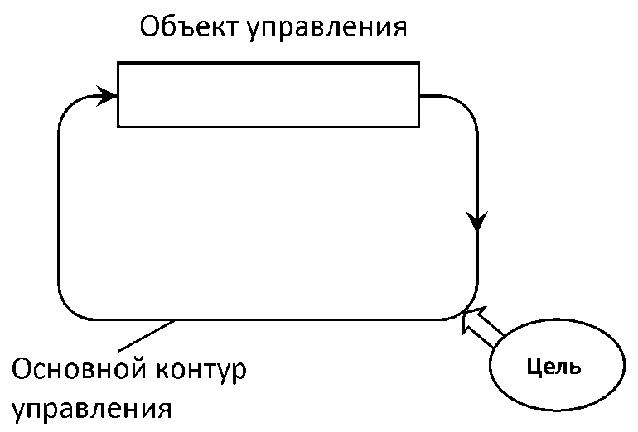
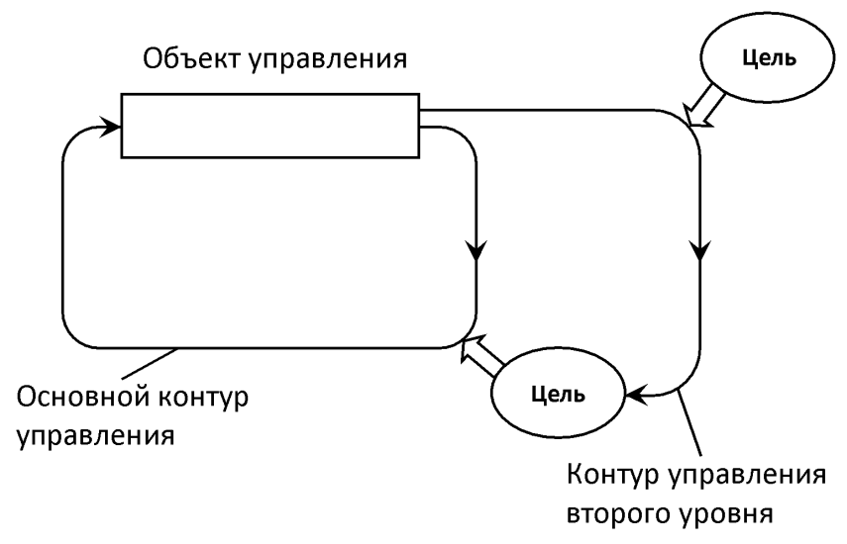
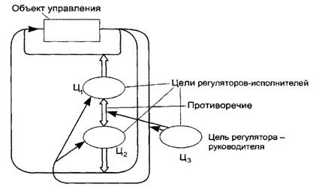
Концептуальные структуры систем управления
Целенаправленная (телеологическая) система
Адаптивная система
Гомеостатическая (детерминированная) система
Анализ классификаций показал, что наиболее развитые системы используют не простые рефлексивные, а гомеостатические механизмы обеспечения устойчивости.

Slide 6
зарождение
самосохранение
выживание
воспроизводство
самоподдерживаемое развитие
динамически устойчивое развитие
гармоничное с природными закономерностями развитие
разрушение, гибель

Slide 7
Формализация модели Нового Мира и введение непарных элементов гуманитарного характера (духовность и т.д.) в логическую структуру развивающихся систем.
развитие:
выживание
динамически
устойчивое
развитие
гармоничное
развитие
помехо-
устойчивость
баланс
интересов
(рычажные весы)
согласование
изменяющихся
интересов
(маятник)
триадно-информационный резонанс
(замкнутая траектория развития)
ДАО
на каждом этапе развития своя приоритетная тактическая цель
отрицание
диада, особые точки
борьба (скачки) и взаимодействие
отрицание отрицания
замыкание цикла
в цепочке диад
волны симметрии
согласование по фазе,
амплитуде, частоте
переход количества в качество, соответствие
формы и содержания, структуры и цели
плоские и объемные геометрические фигуры
фазовые траектории волн симметрии, спирали, особые точки,
согласование по фазе, амплитуде, частоте,
когерентность волн (циклов)
Символы элементов управления:
каждая вершина структуры,
перекрестные связи
символы цикличного функционирования
и триадно-информационного резонанса:
треугольник (регулятор Эшби в технике,
треугольник Фреге (в алгебре сигнатур, в семиотике),
окружность (единственная, проходящая через три точки)

Slide 8
Система есть множество элементов и связей между ними, обособленное от среды и взаимодействующее с ней как целое.
Простейшие геометрические образы элементов конструкции системы:
точка – непарный элемент,
диада, две связанные точки – парный элемент,
отрезок конечной длины – связь как взаимодействие
Простейший способ структуризации системы:
любая система может быть составлена из двух частей- управляющая и управляемая части.
Диада – простейший геометрический образ системы

Slide 9
Геометрия для построения структурированных систем
Точка – безразмерна, бесструктурна,
возможно ранжирование (уровень, ступени),
Отрезок – длина, интервал
Диада – геометрический образ диалектического закона:
Закон борьбы и взаимодействия противоположностей в гармонии с Природой
(с природными закономерностями)
Гармония как соразмерность элементов и связей
по пространству и во времени

Slide 10
Диада – геометрический образ закона Ньютона:
действие ( не сила, не энергия!) равно
противодействию
Особые точки (зоны) диады
Ян
Инь
х
х
Согласно представлениям В.Г.Масленникова и других исследователей
процедура порождения противоположностей (диад, парных элементов)
не является простым пересечением противоположностей (множеств),
это есть “синтез противоположностей в противоположность нового вида”,
порождение парного элемента

Slide 11
частная собственность
планово-
рыночное
(государственное)
управление
рыночное управление
(со слабым
государственным
регулированием)
зона
неустойчивости
общественная собственность
По В.Г.Масленникову Я-НеЯ-Я – диалектический закон двойного отрицания замыкает цикл.
В центральной части шкалы наличие зоны “оптимальных состояний”, точка балансного равновесия, точка порождения диады
предельные точки на концах отрезка являются особыми (недостижимыми) точками ветвления (удвоения).
Наличие особых точек обеспечивают конструирование плоских и объемных геометрических образов структурированных систем в форме правильных тел, вписанных в окружность и сферу.

Slide 12
Мировой план Нового Мира Рерихов имеет логическую структуру системы управления, геометрическим образом которого служит четырёхпозиционная структура (квадрига):
“ Четыре камня полагает Вождь в основание действий своих. Первый – почитание Иерархии. Второй – сознание Единения. Третий – сознание соизмеримости. Четвёртый – применение канона “Господом Твоим”…”.
природа
смысл
ощущение
алгоритм действия
Природа ─ почитание Иерархии, Вождь, Учитель, Космос,
Ощущение – сознание единения,
Смысл – сознание соизмеримости, гармония, красота
(Е.И. и Н.К.Рерихи: “Сознание красоты спасёт мир.”),
Действие (алгоритм действия) – применение канона “Господом Твоим”, закон.
Пирамида (объёмная квадрига) – геометрический образ демократического централизма,
простейшая иерархическая структура подсистемы управления,
гармония двух начал ─ государственной власти и духовности, “ген” гармоничного развития

Slide 13
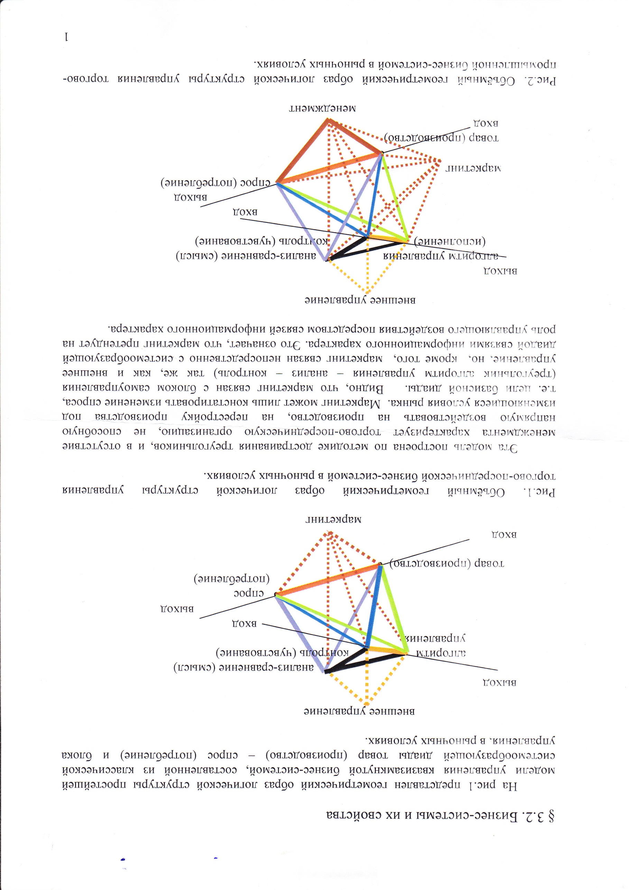

Slide 14
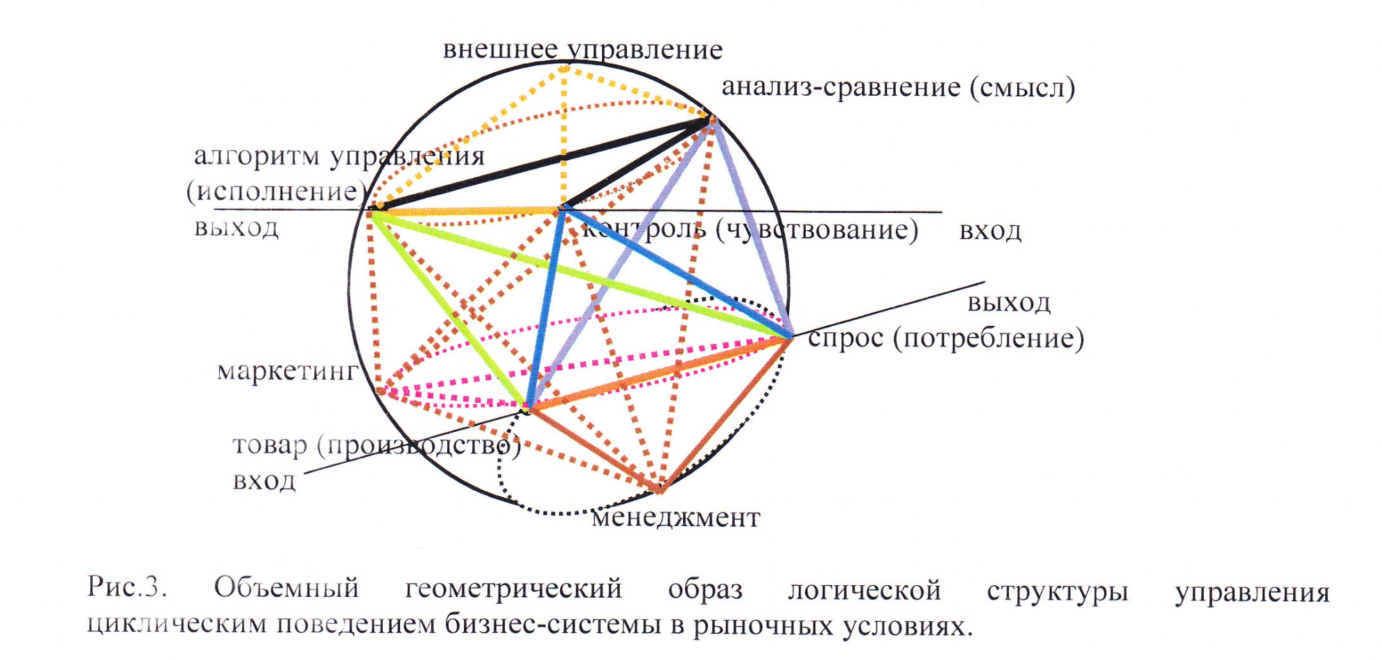
Геометрический образ логической структуры системы производство-потребление при наличии трёх управляющих воздействий − маркетинга, менеджмента и внешнего воздействия.
Логическая структура системы с восьмью вершинами вписана в сферу, которая служит геометрическим образом циклического функционирования.

Slide 15
Центры капитала и власти постепенно становились основой организации управления развитием всего Человечества в рамках разрабатываемых концепций Мира механистического типа. Основу концепций этого типа составляет второй закон механики Ньютона: действие равно противодействию.
Идея баланса противоположностей привела не только к созданию экономикоцетризма в материальной сфере жизнедеятельности людей (баланс спроса и потребления), но и к формированию дуального мышления.
Эта же идея обычно используется для борьбы с духовным и светским деспотизмом, то есть в первую очередь с церковью и государством, под флагом “научного” обоснования переустройства всей жизни на земле и превращения ее в рукотворный цветущий сад, в царство всеобщей любви.

Slide 16
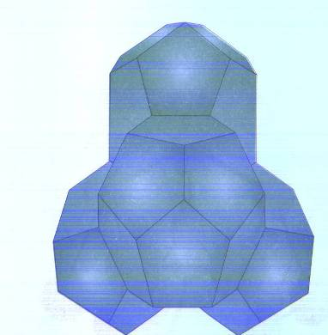
небо
земля
зенит
Космологическая модель сущности природы, первопорядка и человека: спиральное развёртывание генетического кода Дао: Восток-Юг-Зенит-Центр-Надир-Запад-Север-Восток.
юг
запад
восток
север
надир
“…современная научная картина мира представляет наше бытие как информационно-управляемый материальный мир, позволяющий по своей структуре осуществлять его бесконечное познание любому своему разумному объекту… Мир управляется разумом, в том числе и нашим. Получается своеобразное многоуровневое самоуправление материальным миром, когда каждый уровень одновременно оказывается как божественным для низших уровней, так и соподчинённым Разумом на высших уровнях”

Slide 17
№ | признаки
 | ядро | оболочка | симметрия
1 | + | + | +
2 | + | ─ | +
3 | + | + | ─
4 | + | ─ | ─
5 | ─ | ─ | +
6 | ─ | + | ─
7 | ─ | + | +
8 | ─ | ─ | ─
В случае №1 из рассматриваемых восьми вариантов систем имеет место самый жёсткий порядок ─ упорядочивание проведено по всем трём параметрам. В случае №8 ─ самый полный беспорядок, хаос. Можно предположить, что для случаев №1 ─ №4, скорее всего, ядро (центр) обладает функцией упорядочивания, (регулирования, управления), для случаев же №6-№7 функция упорядочивания, (регулирования, управления) переходит к оболочке (границе, геометрической форме), а для случая №5 упорядоченность может быть задана только симметрией структуры системы.

Slide 18
Образное видение развития Мироздания у древних китайцев связано не с параллельными как в классической философии изменениями идеального и материального начал, а именно с изменением двух начал в их совместности, во “вселенской пустоте-энергии”. Именно динамические характеристики Цзы отличают его от Центров Мироздания из других концепций.
“Вселенская пустота имеет горизонтально-вертикальную (перпендикулярную) энергетическую натяжённость и напряжённость, называемую инь и ян. Горизонтальной инь присуща характеристика “прямизны”, а вертикальному ян – характеристика “волнообразности” (в плоском представлении – характеристики “квадратности” и “округлости”, в объёмном представлении – характеристики “кубичности” и “сферичности”). Вследствие разности таких характеристик при пересечении инь и ян образуется пульсирующий центр цзы”.
А.Е. Лукьянов: “…от гармонии прошлого к строящейся гармонии будущего и отношением с сопредельными философскими течениями.
… от живого символа-узора к графике-знаку и от графического знака к философскому слову Дао

Slide 19
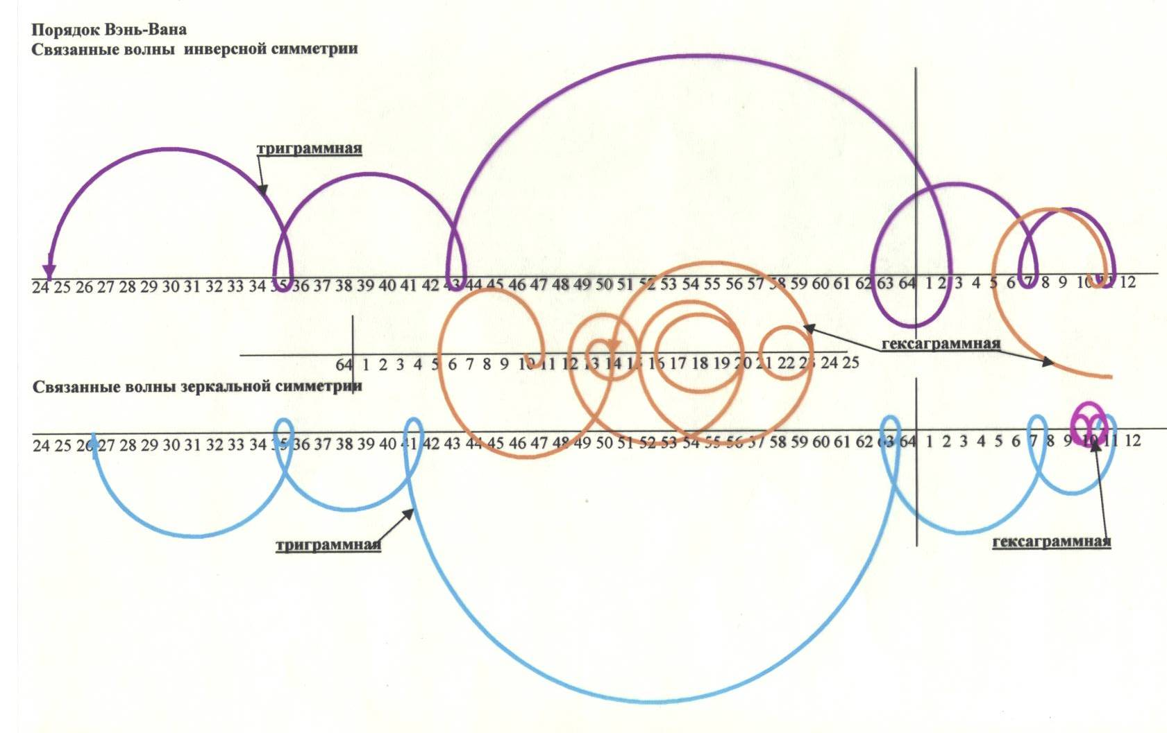
Фазовые траектории гексаграммных и триграммных зеркальных (снизу)
и инверсных (сверху)
волн симметрии порядка Вэнь-Вана.
гексаграммная волна зеркальной симметрии
в увеличенном масштабе
направление развития,
ограничение по величине и производной,
синфазность и когерентность

Slide 20
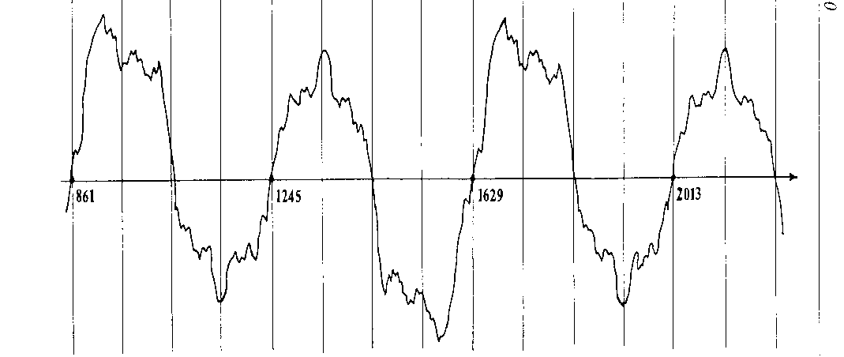
Четыре типа циклического функционирования. Для каждой из волн симметрии были построены фазовые кривые на плоскости Ван-дер-Поля. У гексаграммной волны зеркальной симметрии – фазовая траектория является замкнутой и определяет устойчивый квазиимпульсный режим функционирования системы и триадно-информационный резонанс.
График изменения тенденций в развитии России как этноса.

Slide 21
небо
земля
Космологическая модель сущности природы, первопорядка и человека: спиральное развёртывание генетического кода Дао: Восток-Юг-Зенит-Центр-Надир-Запад-Север-Восток.
зенит
юг
запад
восток
север
надир

Slide 22
CCC CCA CAC CAA ACC ACA AAC AAA
CCU CCG CAU CAG ACU ACG AAU AAG
CUC CUA CGC CGA AUC AUA AGC AGA
CUU CUG CGU CGG AUU AUG AGU AGG
UCC UCA UAC UAA GCC GCA GAC GAA
UCU UCG UAU UAG GCU GCG GAU GAG
UUC UUA UGC UGA GUC GUA GGC GGA
UUU UUG UGU UGG GUU GUG GGU GGG
CC CA AC AA
CU CG AU AG
UC UA GC GA
UU UG GU GG
C A
U G
Как заметил С.В.Петухов, формально базовая гено-матрица 2х2 представляет собой обобщение известной в физике спин-матрицы, подчинённой дополнительному условию равенства нулю её детерминанта. Определённые функциональное сходство и свойства симметрии базовой гено-матрицы можно усмотреть и с квадригами Терлецкого, которые указывают на то, что в Природе возможны макрообразования материи с нулевым средним зарядом. Ю.И.Кулаков, который в теории физических структур использовал возведение матрцы 2х2, и С.В.Петухов фактически сформулировали математический аппарат, основанный на линейной алгебре и теории квадратичных форм, и начали исследование упорядочивающего действия свойств симметрии семейства матриц, получаемых в результате возведения в целочисленную степень базовой матрицы 2х2.

Slide 23
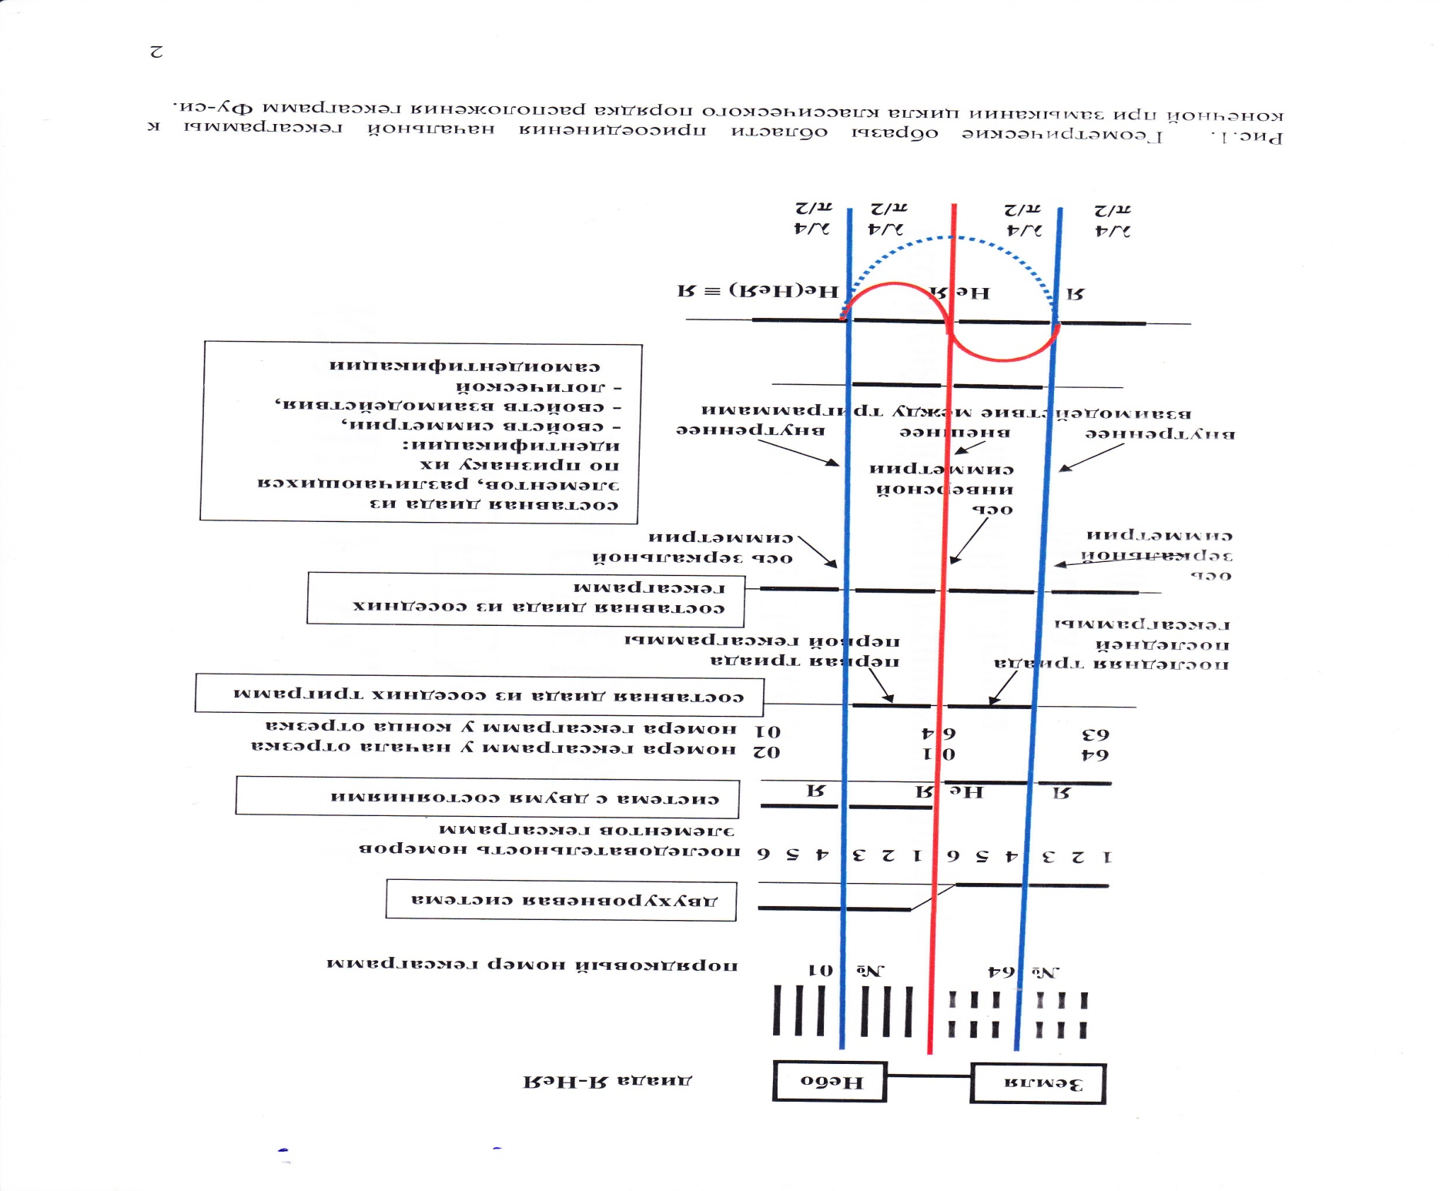

Slide 24
C C
O NH₂ H
Цитозин CCC Кунь (Земля) №64
Этот триплет составлен из трёх одинаковых азотистых оснований (С – цитозин), каждое из которых обладает по одной валентной связи (N−N) и по три водородных (NH₂−O, O−NH₂, NH−N).
Из структуры цитозина следует, что присоединение к нему справа по валентной связи возможно (два варианта) только, если имеет место симметрическое преобразование.
H N C H
NH₂ O N
C N

Slide 25
Присоединение слева C₃C₂ по водородным связям возможно в результате двух последовательных отражений относительно вертикальной и горизонтальной оси, следовательно, имеет место инверсное симметрическое преобразование.
H₂ O
N N
O NH₂
В.Г.Масленников рассматривал инверсное симметрическое
преобразование как формирующее логическое противоречие
(четыре варианта) в символьной системе И-Цзин.

Slide 26
В окончательном виде все восемь вариантов триплета ССС
обладают теми же связями, что и цитозин С,
но “при порождении” дополнительно
двух некомпенсированных водородных связей
на месте одной водородной связи NH−N :
С₁С₃С₂ как С₁ с двумя некомпенсированными водородными связями между С₃ и С₂
С₁С₄С₁ как С₁ с двумя некомпенсированными водородными связями между С₄ и С₁
С₂С₃С₂ как С₂ с двумя некомпенсированными водородными связями между С₃ и С₂
С₂С₄С₁ как С₂ с двумя некомпенсированными водородными связями между С₄ и С₁
С₃С₂С₃ как С₃ с двумя некомпенсированными водородными связями между С₃ и С₂
С₃С₂С₄ как С₄ с двумя некомпенсированными водородными связями между С₃ и С₂
С₄С₁С₃ как С₃ с двумя некомпенсированными водородными связями между С₄ и С₁
С₄С₁С₄ как С₄ с двумя некомпенсированными водородными связями между С₄ и С₁

Slide 27
Гуанин GGG Цянь (Небо) №1
Этот триплет составлен из трёх одинаковых азотистых
оснований (G – гуанин), каждое из которых обладает
по одной валентной связи (N−N) и по три водородных
(NH₂−O, O−NH₂, N−HN).
NH₂
C N
N
H N C
C C C H
O
N
Из структуры гуанина следует, что присоединение к его пятиэлементному циклу справа по валентной связи возможно только, если имеет место симметрическое преобразование.
Пара гуанинов, связанных по валентной связи, образуют в плоскости четыре варианта.

Slide 28
Пара гуанинов, связанных по водородным связям,
образуют в плоскости всего два варианта (G₃G₂ и G₄G₁ ).
NH₂ O
H
N
N
N
N
H
O NH₂
Обе пары имеют слева и справа только валентные связи для
присоединения.
Оба шестиэлементных цикла связаны двумя водородными связями (NH₂-O), а третья водородная связь оказывается сдвоенной (N-H) и компенсированной.

Slide 29
В окончательном виде все восемь вариантов триплета GGG
обладают теми же связями, что и гуанин G,
но “при сотворении” дополнительно третьей сдвоенной
компенсированной водородной связи:
G₁G₃G₂ как G₁ с третьей сдвоенной водородной связью между G₃ и G₂
G₁G₄G₁ как G₁ с третьей сдвоенной водородной связью между G₄ и G₁
G₂G₃G₂ как G₂ с третьей сдвоенной водородной связью между G₃ и G₂
G₂G₄G₁ как G₂ с третьей сдвоенной водородной связью между G₄ и G₁
G₃G₂G₃ как G₃ с третьей сдвоенной водородной связью между G₃ и G₂
G₃G₂G₄ как G₄ с третьей сдвоенной водородной связью между G₃ и G₂
G₄G₁G₃ как G₃ с третьей сдвоенной водородной связью между G₄ и G₁
G₄G₁G₄ как G₄ с третьей сдвоенной водородной связью между G₄ и G₁

Slide 30
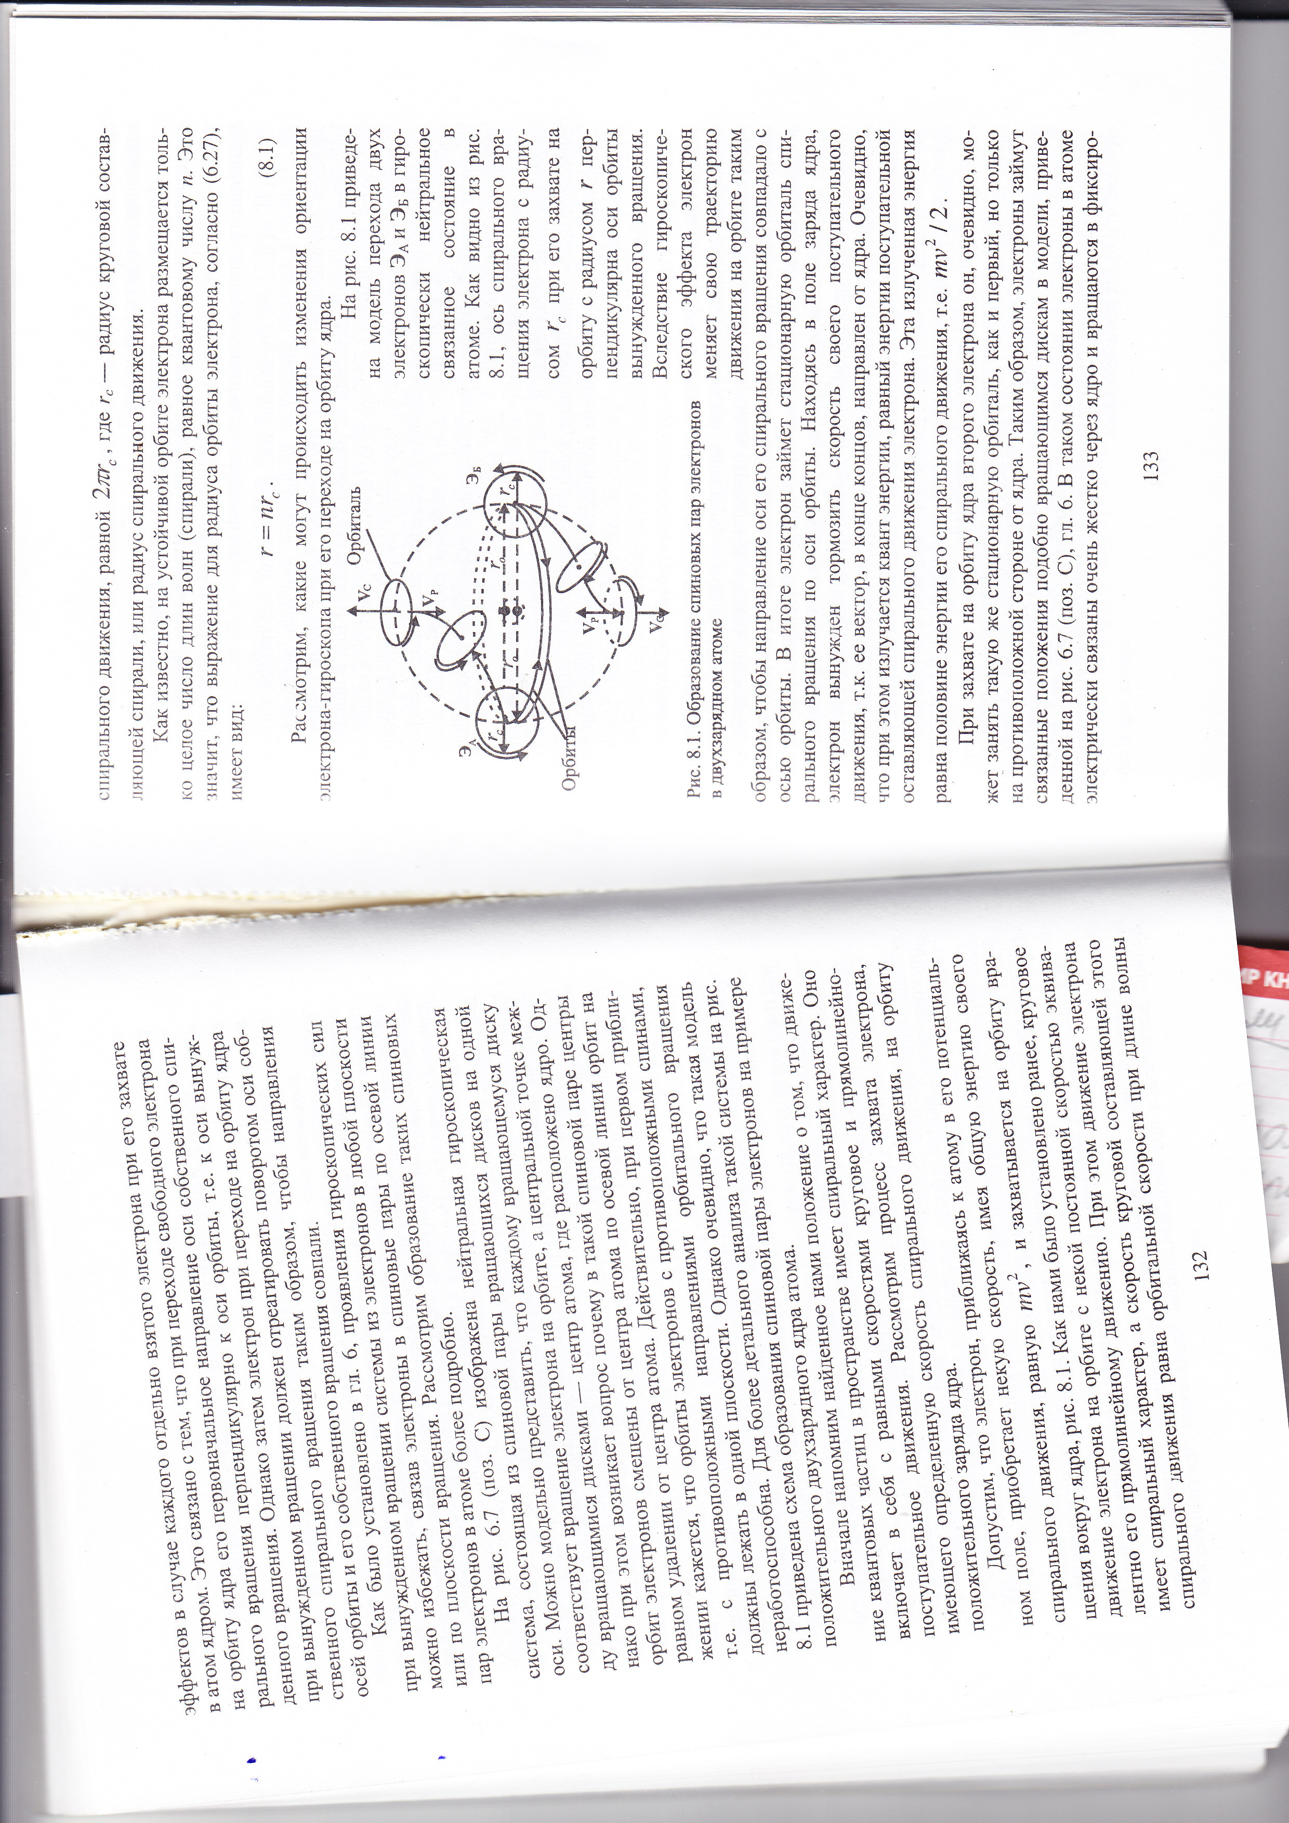
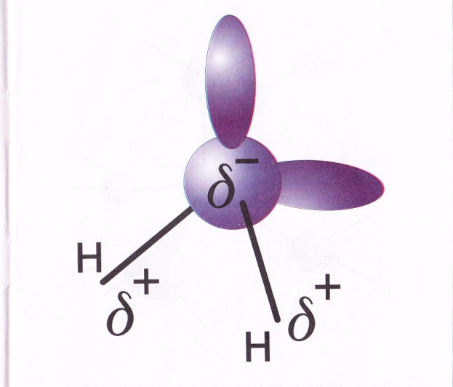
Структурирование электронного облака. Слева – по Р.С.Галиеву, справа – по С.В.Зенину

Slide 31
В.В.Белоусов экспериментально открыл периодически протекающую химическую реакцию, названную колебательной химической реакцией. В это же время сформировалась отечественная научная школа по теории нелинейных колебаний и ее приложениям в радиофизике, автоматическом регулировании, динамике машин и т.д. Основным достижением этой школы является наглядное представление результатов исследований на плоскости Ван-дер-Поля, где изменения состояний сложных систем составляет движение по фазовым траекториям.
В начале XX века русские ученые А.Л.Чижевский, Питирим Сорокин, В.И.Вернадский, П.А.Флоренский строго обосновали концепцию цикличности развития. В.И.Вернадский развил материалистическое представление о ноосфере как качественно новой форме организованности, возникающей при взаимодействии природы и общества. Для ноосферы характерна тесная взаимосвязь законов природы с законами мышления и социально-экономическими законами, законов развития идеального и материального.
В рамках плана ГОЭЛРО С.А.Лебедевым была разработана теория искусственной устойчивости энергосистем. Применительно к энергосистеме именно с позиции устойчивой и безопасной ее работы была предложена технология управления циклическим движением (развитием) на основе согласования и регулирования различных циклов.
В.М.Бехтерев, по-видимому, был первым, кто попытался найти научное объяснение или даже обоснование явлениям парапсихологии.

Slide 32
Для реализации конституционного положения о России в качестве социального
государства необходимы:
постепенный переход от приоритета прибыли к приоритету гармонии с
природой,
- гармоничное сочетание частной и общественной собственности,
постепенный переход от экологически грязных к экологически чистым
технологиям,
формирование общества знаний,
реализация структурной адаптации социальных систем к изменяющимся
условиям и ограничениям,
переход от конкуренции к соревнованию, т.е. осуществление принципа
управления противоположностями ради единой цели.
В «Заявлении о ненасилии» конференции ЮНЕСКО (1986 г.), отмечалось, что война или какая-нибудь другая насильственная деятельность генетически не запрограммирована в человеческой природе. “Как “войны начинаются в умах людей”, так и мир начинается в наших умах”. Новая цель и ненасильственный принцип ее достижения тоже располагается “в умах” психотипа человека и социума.

Slide 33
Таким образом, современная научная картина мира представляет наше бытие как информационно-структурируемый материальный мир, где можно выделить и/или сконструировать подсистему управления информационного характера. Такое моделирование соответствует идее В.И.Вернадского о Ноосфере как качественно новой форме организованности социума, возникающей при взаимодействии природы и общества, где характерна тесная взаимосвязь законов природы с законами мышления и социально-экономическими законами циклического развития.
Спасибо за внимание!

